Slide 1


פרשת השבוע
מספרת לי
וגם...שואלת אותי...

Slide 2
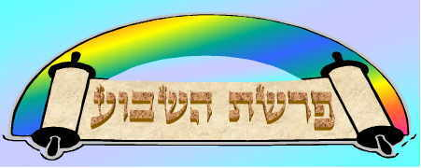
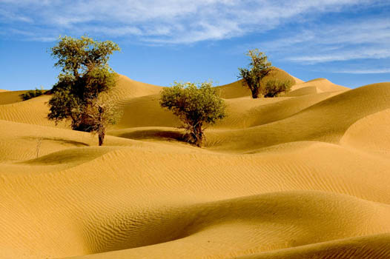
"קורח"

Slide 3
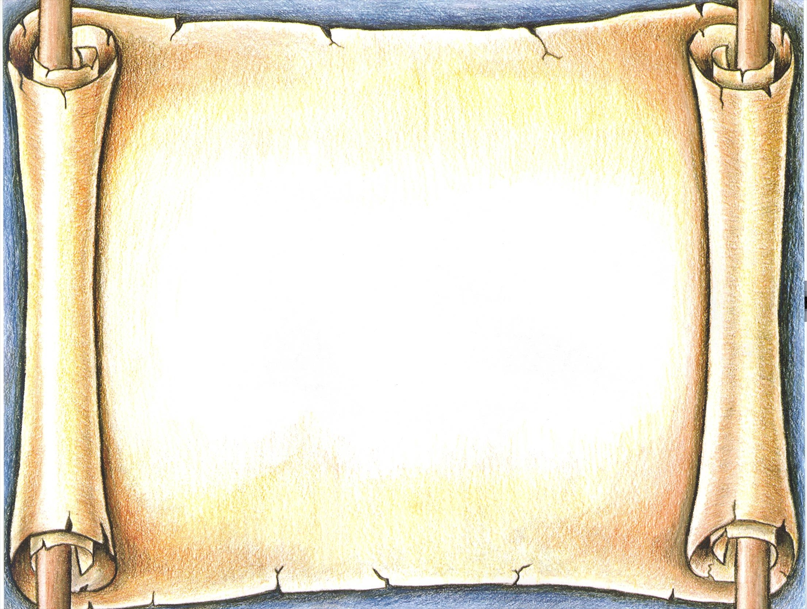
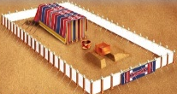
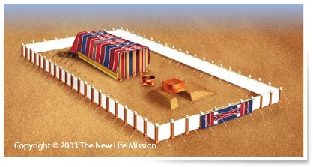
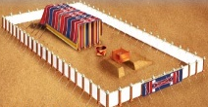
כל דבר בעולם נקבע על ידי ה', זאת כולם יודעים,
פרשת השבוע מספרת לנו על אנשים חשובים שבחטא הקנאה וגאוה חוטאים.
קורח, דתן, אבירם, און בן פלת ועוד הרבה אנשים,
התלוננו על משה ואהרן שהם לקחו את כל התפקידים החשובים.
משה המנהיג ואהרן הכהן, כידוע, על ידי ה' נבחרו.
"משה לקח את כל התפקידים החשובים לבני משפחתו", הם טענו.
250 אנשים חשובים למרד של קרח הצטרפו.
משה ואהרן על מעשיהם אלו מאוד נעצבו.
כדי לבדוק אם אכן דברים נכונים,

Slide 4
משה הציע שאהרן, קורח ואיתו כל מאתיים וחמישים האנשים,
בפתח אוהל מועד יתיצבו,
ומחתות עם קטורת בידם יקחו.
ה' יפנה ויקח את הקטורת של האיש שנבחר זאת כולם ייראו,
ושזהו האיש הקדוש, כולם יידעו.
ה' צוה את בני ישראל להתרחק מאהלי קרח, דתן ואבירם.
כדי שלא יענשו יחד איתם.
משה הודיע שהמורדים ימותו בצורה משונה,
והאדמה אותם תבלע.
ואז כלם ידעו שה' שלח את משה להנהיג את בני ישראל ואת התורה אותם להורות,
ושהתלונות של קורח וחבריו אינן נכונות.

Slide 5
מיד בתום דברי משה האדמה את פיה פצתה,
ואת וקורח ואנשיו במהירות בלעה.
באותו זמן אש יצאה מאת ה' הנורא
ואת מאתיים האנשים מחזיקי המחתות שרפה.
משה ציוה את אלעזר הכהן להרים את כל המחתות.
וציפוי למזבח מהם לעשות.
בני ישראל ממשיכים להתלונן ולא מאמינים
שמשה ואהרן נבחרו על ידי האלוקים.
ה' מביא מגפה נוראה,
אהרן לוקח מחתה עם קטורת וכך היא נעצרה.

Slide 6
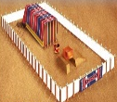
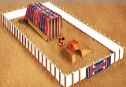
לאחר מכן ה' ציוה,
שכל נשיא שבט את מטהו למשכן יביא לשמירה.
כל נשיא את שמו רשם על המטה,
והביא אותו אל משה.
אהרן מסר את מטהו שעל שבט לוי נכתב,
ועם שאר המטות במשכן שכב.
עבר הלילה ויום חדש בא,
ומשה בא לראות מה קרה למטות שנשארו בשמירה.
והנה הפתעה -
המטה של אהרן פרח במהרה.
הנץ ניצנים עלים ופרחים,
ושאר המטות נשארו יבשים וקרחים.

Slide 7


הנשיאים את מטותיהם נטלו
ולבתיהם חזרו.
מטה אהרן נשאר במשכן לזכרון לדורות,
כדי שידעו מה קרה עם קורח גם לאחר שנים רבות.
בסוף הפרשה אנו לומדים על תפקיד הלויים,
בשמירת המקדש וגם בפתיחת ונעילת השערים.
בנוסף מספרת התורה על מתנות הכהונה,
שבני ישראל מעניקים לכוהנים בתמורה לעבודתם הברוכה.
(מהקרבנות, מפרות הארץ (תרומות, מעשרות ובכורים ועוד.)

